Slide 1

Муниципальное общеобразовательное учреждение
«Езвинская средняя общеобразовательная школа
имени Сергея Дмитриевича Конюхова»
Урок-открытие новых знаний
Буква Ш ш, Звук [Ш ]
Автор: учитель начальных классов
Гашева Ксения Юрьевна

Slide 2

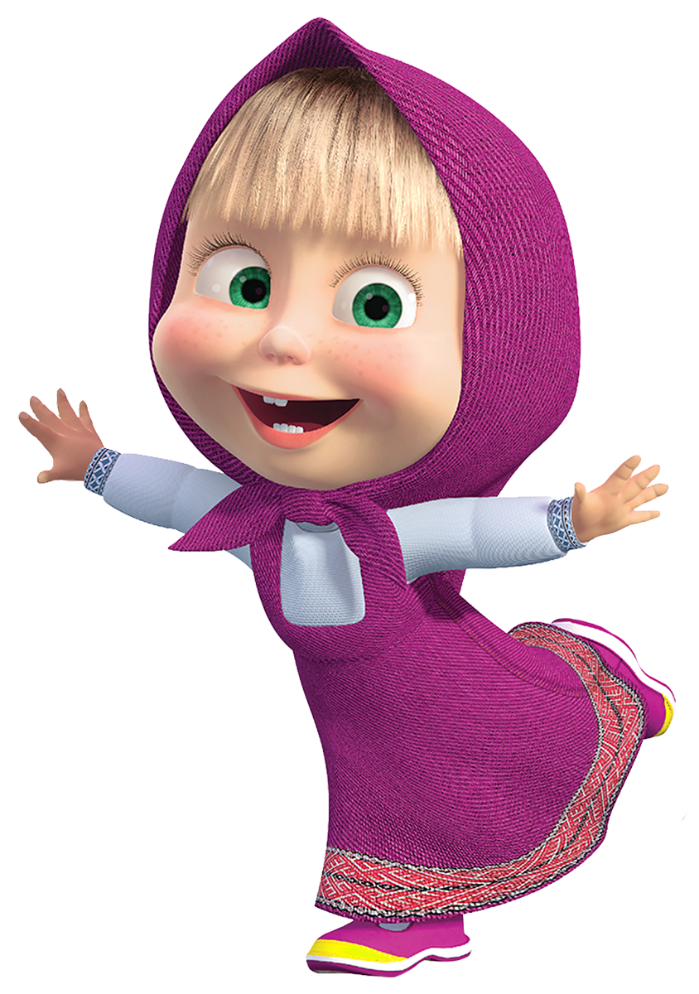
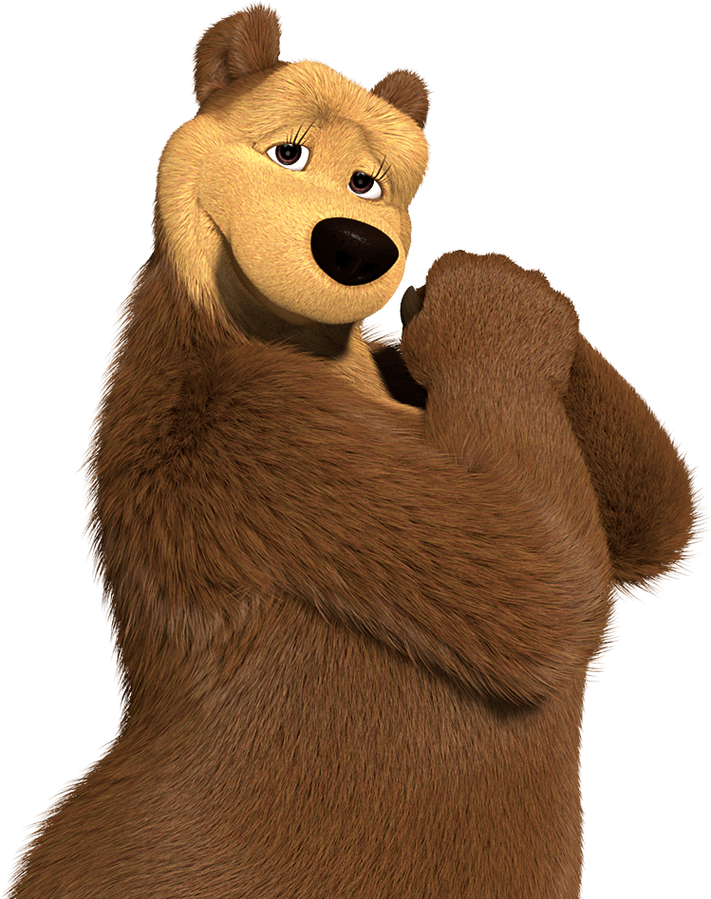
Всем, всем — добрый день! Прочь с дороги, злая лень!
Не мешай учиться, Не мешай трудиться! Прочитайте загадку и отгадайте персонажа сегодняшнего урока.
На одной лесной опушке
Мишка спит зимой в избушке,
Летом в шахматы играет,
Рыбу ловит, не скучает.
Но его привычный быт,
Нарушает смех и визг,
Мяч в окне, компот разлит…
Кто скажите так шалит?
Маша

Slide 3

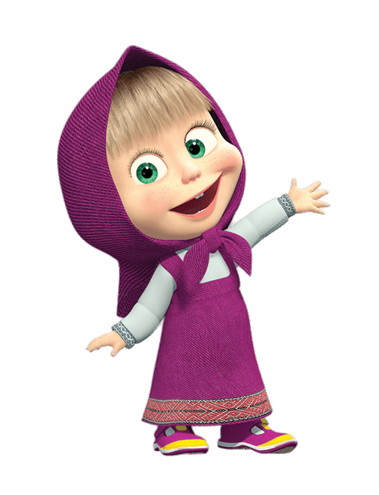
Прочитайте стихотворение. Найдите все буквы Ш, ш.
До чего же хороша
И полезна буква Ш!
Без неё ты даже кашей
Не накормишь малыша.
Не поедешь, не пойдёшь,
Не поешь и не попьёшь,
На гармошке не сыграешь
И частушки не споёшь.
Не сумеешь шапку сшить,
Поспешить и рассмешить!
Что ж, давайте не спеша
Мы напишем букву Ш!

Slide 4

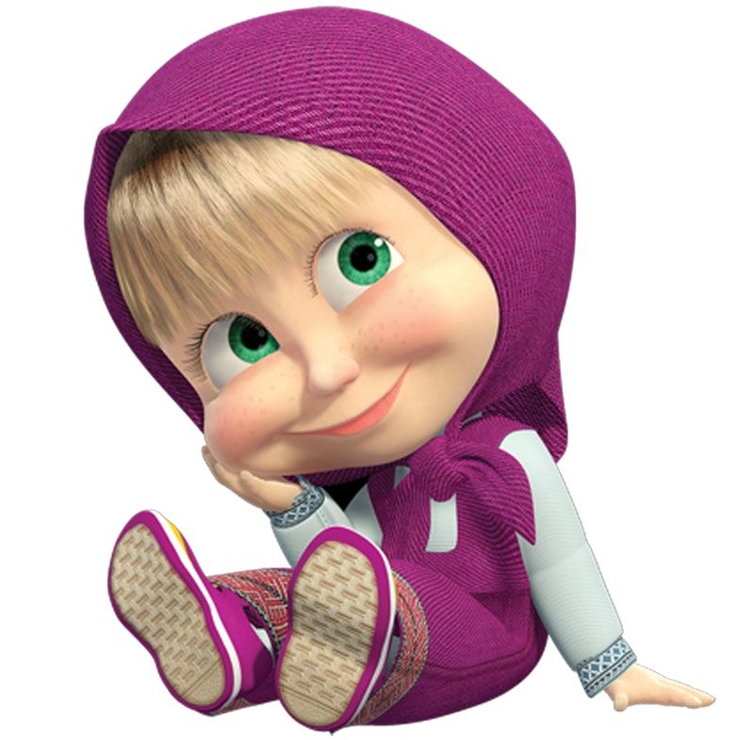
ШАПКА
Проведите анализ схемы….
МАЛЫШИ

Slide 5

Составьте предложение из 6 слов, со словом «школа»
Прочитайте текст в учебнике на стр.17
Физкультминутка
Запомни!
Золотое правило!

Slide 6

Составьте слова из слогов
ма
ши
ка
ка
на
шиш
шуб
ты
ма
шах

Slide 7
Единственное число
Множественное число
Разделите слова в две группы
Шишка
Карандаш
Малыш
Малыши
Камыш
Камыши
Шишки
Карандаши
Шапка
Шапки

Slide 8
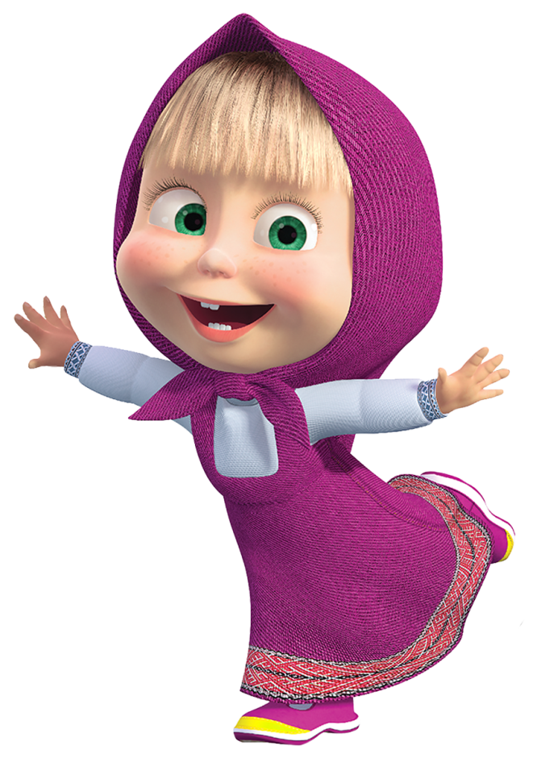
Распределите картинки в три столбика по
местоположению звука [ш] в словах
шарик
шляпа
мишка
рубашка
шарф
шишка
чашка
камыш
ландыш
лягушка
карандаш
мышь

Slide 9
Прочитайте стихотворение стр.18
Выполни задания в рабочем листе.
Раскрась шапокляк.

Slide 10
Спасибо за внимание!!!
Молодцы!!!

